Slide 1
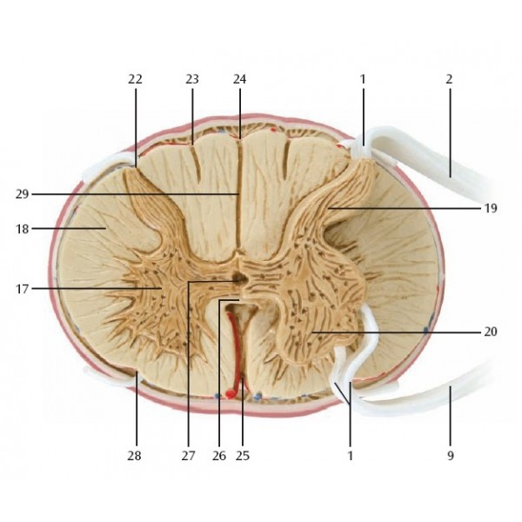
neurit
synapsie
corium
Medulla spinalis
Miechové nervy
reflex
thalamus

Slide 2



ZMYSLY A ZMYSLOVÁ SÚSTAVA
Gymnázium, SNP 1, 056 01 Gelnica Web: www.gymgl.sk |  | KĽÚČ K INOVATÍVNEMU VZDELÁVANIU ITMS kód projektu: 26110130703

Slide 3
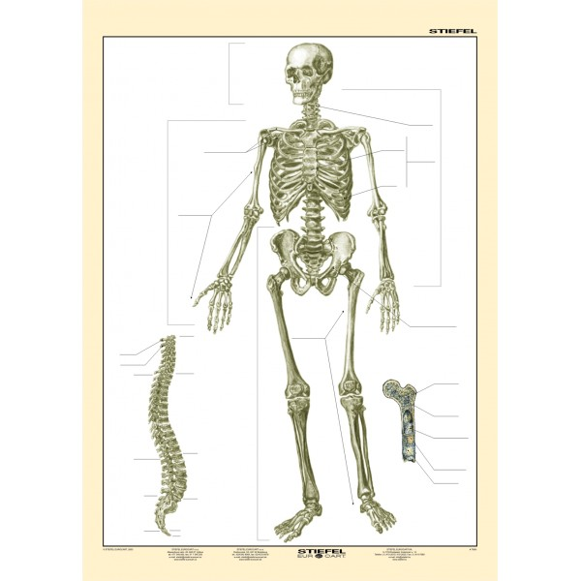
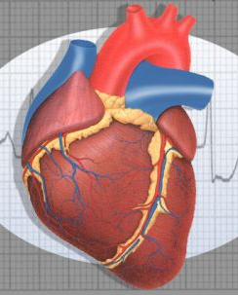
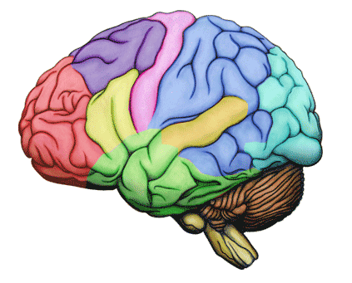
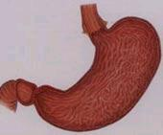
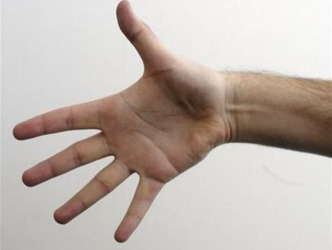
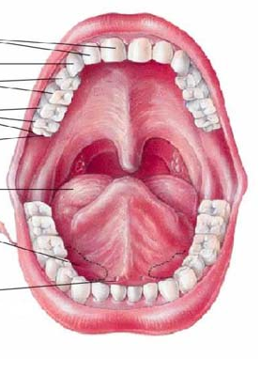
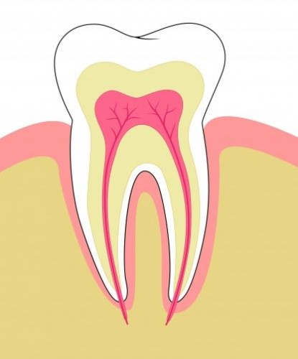
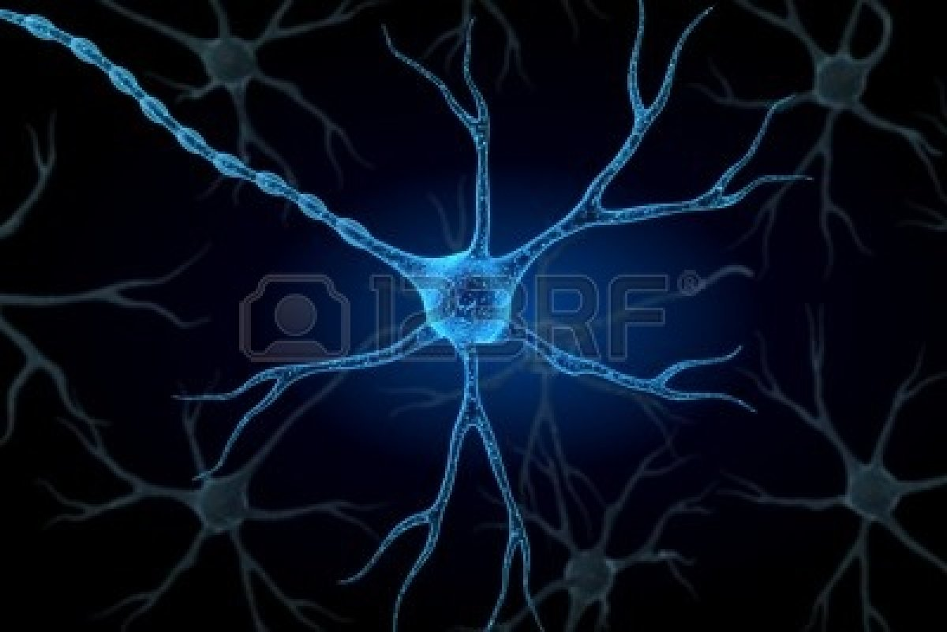

Slide 4
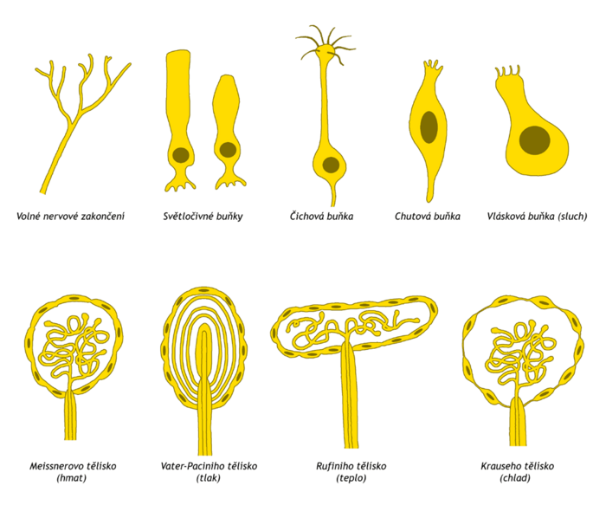
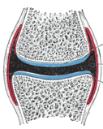
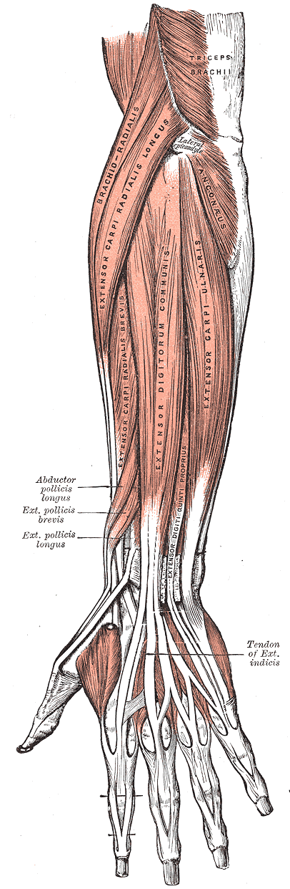
exteroreceptory
proprioreceptory
interoreceptory

Slide 5
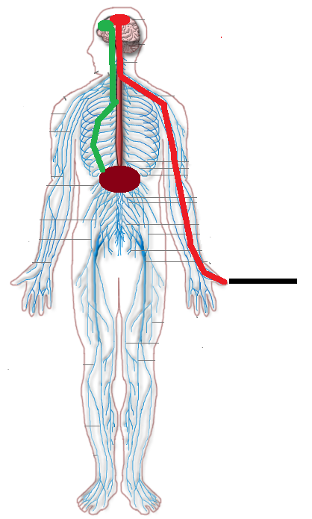
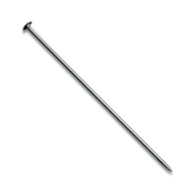
PODNET – RECEPTOR – NERV - MOZOG

Slide 6
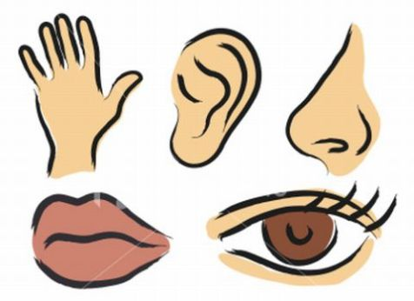
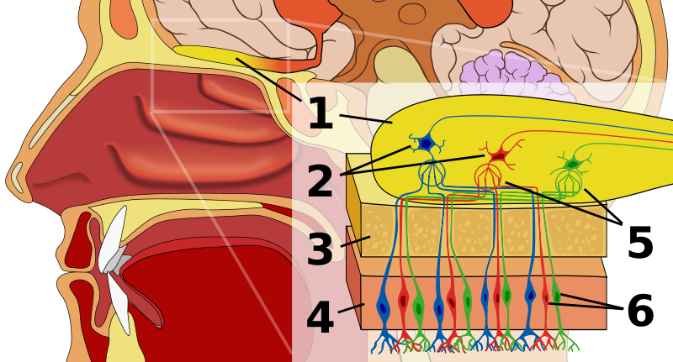

Čuch
Čuchové bunky
Rozliš. pachov

Slide 7
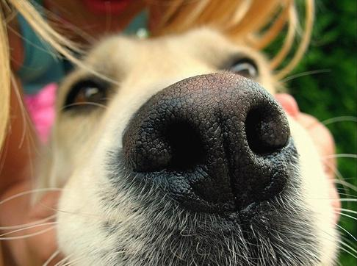
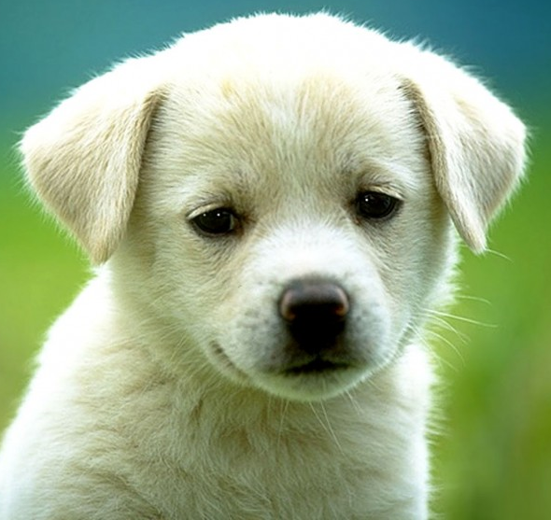
Psy a čuch:
20-krát lepší ako ľudia !!!

Slide 8
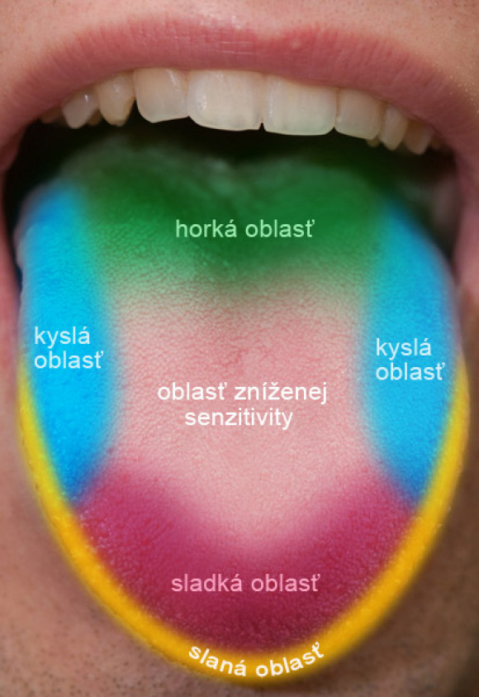
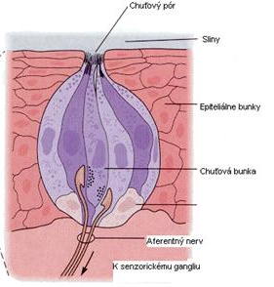
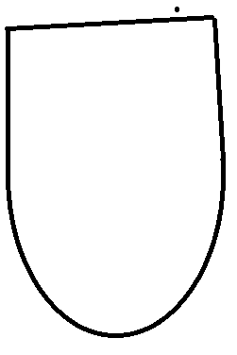
Chuť
Čuch a chuť – spolupracujú!!!!
- Receptory majú blízko vedľa seba
Chuťové b.
(chuťové poháriky)
Jazyk,hrdlo

Slide 9
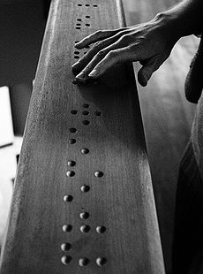
HMAT:
hmat
tlak
teplo
chlad
Hmatové telieska
(koža, vnút.orgány)
Info o povrchu

Slide 10

YEECPROT
ÁÉNDZALK EUTCH
AHTM

Slide 11
ZAUJÍMAVOSTI

